Slide 1
Agrupamento (Clustering) e IA Generativa – PLN
Breno Fernandes, Daniel Barbosa, Mariana Ribeiro e João Pereira

Slide 2
Introdução
Objetivo Geral
Explorar técnicas de Clustering e IA Generativa para análise de dados e PLN.
Clustering: Organização de dados não rotulados em grupos homogêneos usando KMeans.
IA Generativa: Processamento de textos jornalísticos para análise de tendências e resumo.
Impacto: Eficiência na análise de dados e identificação de padrões.

Slide 3
Capítulo 1 – Clustering no Python
Business Understanding
Segmentação de pinguins com base em características físicas.
Identificação de clusters para análise biológica.
2. Técnicas Utilizadas
Pré-processamento: Normalização (StandardScaler), divisão de dados.
Algoritmo: KMeans com distância Euclidiana e Manhattan.
Avaliação: WCSS, Método do Cotovelo, Silhouette Score.

Slide 4
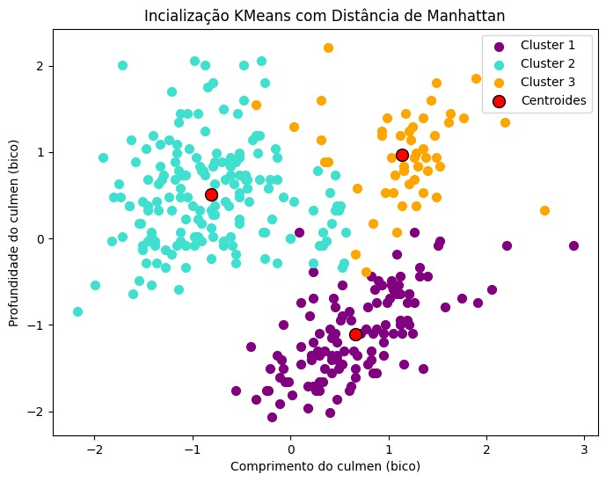
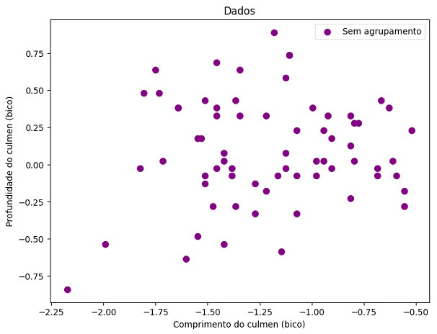

Slide 5
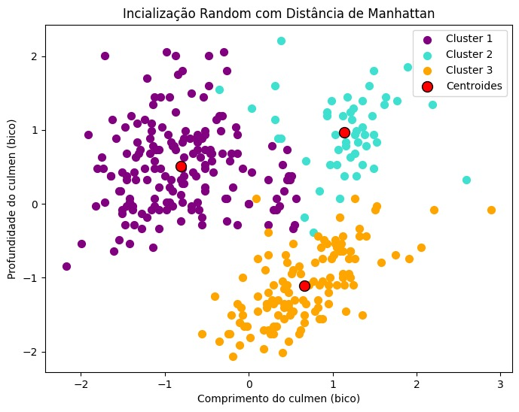
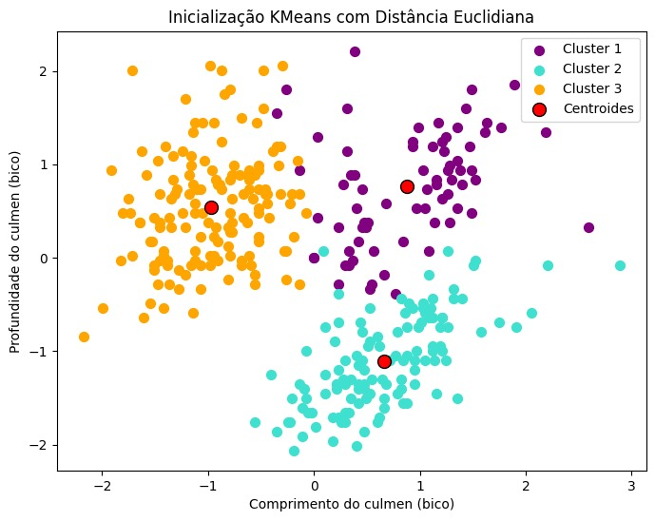
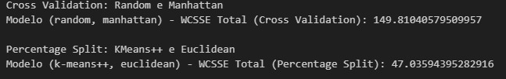

Slide 6
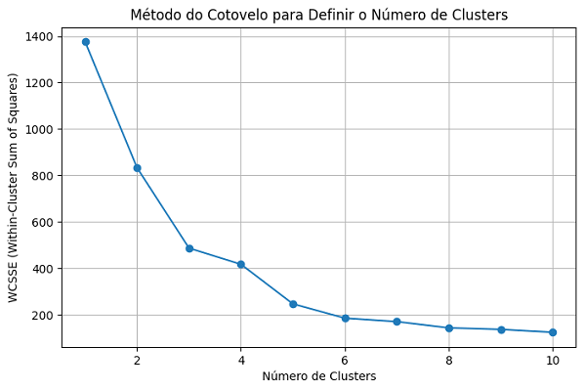

Slide 7
Clustering - Resultados
Número ideal de clusters: 3 (Método do Cotovelo).
Métricas:
WCSS: Melhor compactação – Random + Manhattan.
Silhouette Score: Melhor separação – KMeans++ Manhattan.
Visualização:
Gráficos para análise de agrupamentos.
Perfilagem de clusters baseada em médias das características.

Slide 8
Capítulo 2 – IA Generativa e PLN
Objetivo
Processamento de notícias esportivas para:
Resumo e categorização.
Análise de palavras-chave e tendências.
2. Técnicas Utilizadas
Remoção de ruídos e stopwords (NLTK).
Lematização (SpaCy).
Embeddings (Sentence Transformers e ChromaDB).

Slide 9
Análise semântica de singularidade de cosseno

Slide 11
Resultados em PLN
Textos limpos e homogêneos.
Representação semântica via embeddings.
Insights: Tendências e recomendação personalizada.

Slide 12
Conclusões e Melhorias
Conclusões:
Clustering eficiente para análise de dados não rotulados.
IA Generativa otimizou o processamento de textos jornalísticos.
Melhorias Futuras:
Testar redução de dimensionalidade.
Adotar novas métricas e técnicas para Clustering.
Expandir análise para outros gêneros textuais.

